Slide 1

黑暗无边的抑郁
我们生活在一个抑郁的年代。现在抑郁的群体越来越多，患抑郁症的病人几乎是过去的10倍，而且这个数字还在不断上升。现在，患者的平均初发年龄比以前早了十岁，抑郁症的魔爪开始伸向儿童和青少年。现在的抑郁症已经成为了心理疾病中的流感。

Slide 2

抑郁的年代
每个年代都有其特定的情绪。
我们这个年代是一个控制力、无助的年代。我们的价值体系多元化，传统价值分崩离析，人们焦虑、抑郁、恐惧、愤怒。个人的奋斗之路永远都是从绝望中找寻希望。

Slide 3

什么是抑郁
抑郁是眼睁睁看着绝望、挫败、失落一步步逼近，自己却无能为力时的情绪反应。
抑郁是一种复合情绪，是由生活中的失败，变故所引起的情绪反应，它包括了伤心、难过、焦虑、憎恨、失望、失落、低沉、痛苦、哀伤、绝望、悲哀等情绪。

Slide 4

测测自己抑郁否？
以下测验可以测试你的抑郁程度，它被简称为CES-D,仔细阅读题目并选出最符合你最近一星期的选项。
0 很少或没有过（少于1天）
1 偶尔或很少（1－2天）
2 有时或大约一半的时间（3－4天）
3 很多时候或所有时候（5－7天）

Slide 5
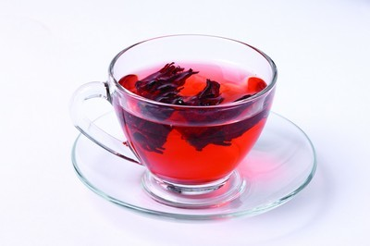
抑郁水平测试
1 以前不会担心的事现在开始令我忧心。
2 我不想吃东西，胃口很差。
3 即使家人和朋友的帮助，我也无法摆脱低落的情绪。
4我觉得我没有别人那么好。
5 我无法集中注意力去做正在做的事情。
6 我感到沮丧。
7 我觉得做每一件事情都很费劲。
8 我觉得未来一点希望都没有。
9 我觉得我的人生很失败。
10 我感到害怕。

Slide 6

抑郁水平测试
11我晚上睡得很不好。
12 我过得不快乐。
13 我的话比平时少了。
14 我感到寂寞孤独。
15 人们对我不友善。
16 我觉得人生很无趣。
17 我有时会无缘无故的痛哭。
18 我感到很悲哀。
19 我觉得大家都不喜欢我。
20 我无法开始做一件事。

Slide 7

测试结果
把各项分数加起来就是总分。计算出来的分数就是你的抑郁值，分数越高，越抑郁。如果你在同一道题上选了两个答案，以分值高的那个为准。分数范围是0－60分。
这个测验不是用来诊断抑郁症的。它的目的是告诉你，你现在的抑郁水平。

Slide 8
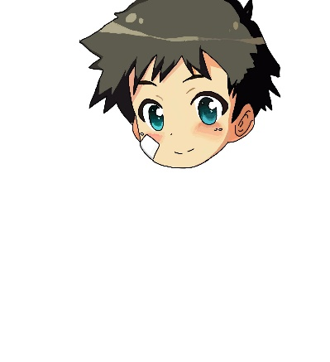
测试结果
如果你的分数是0－9分，那你同抑郁是完全绝缘的。
如果是10－15分，那你有点抑郁。
16－24是中等水平的抑郁。
如果你的分数在24分上，那你简直是陷入抑郁的深渊了。

Slide 9
抑郁知多少
这个测验包括了抑郁的四个症状：
第一，你在抑郁和不抑郁时的思维方式是不同的。抑郁时，你会自己较劲，对外界横加指责，对未来绝望迷茫。你看不到自己的未来，并把原因归于自己的资质。认为自己资质平平，所以毫无前途可言。一点点的挫折都会变成不可逾越的障碍。你觉得万事皆空，生无可恋。你永远都找出一大堆证据来证明你的成功其实还是失败之作。在抑郁时，悲观的解释风格会处于主导地位。而你也总是以阴暗的眼光来看待好的事情。

Slide 10
抑郁症状
第二个症状是消极情绪的产生。抑郁时人会感到悲哀、消沉、绝望。你可能会嚎啕大哭，也可能欲哭无泪。生活失去了原有的活力，变得暗无天日。以前那些让人舒服惬意的活动也变得平淡无奇了。笑话不再好笑，而成了变相的讽刺。悲哀不是抑郁时的唯一情绪，焦虑和不理智也常伴其左右。当抑郁程度越来越深时，焦虑和憎恨渐渐消失，这时你会变得如同行尸走肉，脑中一片空白。

Slide 11
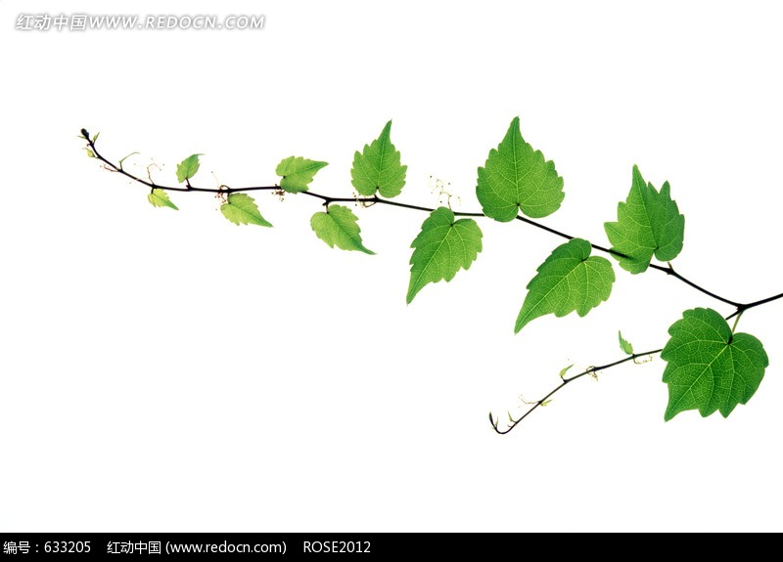
抑郁症状
第三个症状是行为方面的，抑郁的人会变得消极被动，优柔寡断、有自杀倾向。抑郁的人只会去做一些墨守成规的事情，根本没有开拓进取之心。他们一遇到挫折就很容易放弃。抑郁的人在面临选择时也常常举棋不定、犹豫不决。其实有很抑郁的人都会考虑自杀，也会付诸行动。

Slide 12

抑郁症状
第四个症状是当你抑郁时，什么都会跟你作对，甚至是你的身体。你越抑郁时，你越容易生病。你会发现自己食欲下降，吃不下饭。你的性趣也会大幅度减退。甚至连睡觉都变成了一种奢侈。你总是醒得很早，或在床上翻来覆去睡不着。最后，闹钟响起，你不得不开始你抑郁而疲惫的一天。

Slide 13
双极抑郁症
如果一个人有严重的抑郁倾向，那他不是患单极抑郁症就是患双极抑郁症。两者的区别在于是否包括了躁狂症。
躁狂症看起来是与抑郁症完全相反的心境。它的症状是异常亢奋、狂妄自大、不停地说话做事、夜不能寐、夸大的自尊。双极抑郁症通常含有躁狂症在里面，所以又称为躁郁症。单极抑郁症则不包含躁狂症。它们之间还有一个区别是双极抑郁症更具有遗传性。

Slide 14

双极抑郁症
躁狂症是一种疾病，是身体的失调，理应用药物来治疗。
事实上，单极抑郁症比双极抑郁症更加普遍，它患者数是双极抑郁症的10－20倍。单极抑郁症也是我们所熟知的一种疾病。滋养它的温床是未来那些不可避免的伤痛和失意。

Slide 15
双极抑郁症
单极抑郁症和正常抑郁症之间是否有关系，目前仍众说纷纭。我认为，它们本质上是一个东西，只是症状的数目和严重程度不同。
无论是单极抑郁症还是正常抑郁症，它们都 是思想、情绪、行为和身体的恶化。

Slide 16

抑郁症中的性别分化：女性更抑郁
抑郁症正在我们生活周围迅速蔓延，而患者通常是女性居多。
性别、工资、工作条件、遗传，都不是造成女人更抑郁的原因。

Slide 17
女性更抑郁的原因
原因可能有以下三个方面：
第一个是习得性无助理论。这个理论认为，在我们这个社会 ，女性的无助感更多。
第二个解释是反刍。这个理论认为当遭遇挫折时，男人抵抗，女人思索。
第三个解释是以瘦为美。女性总是被灌输瘦就是美的观念。而男性则很少有这种观念。

Slide 18

女性更抑郁的原因
习得性无助、反刍和以瘦为美的三个因素造成了男女患病比率高达1：2.但这一切都可以改变的。改变以瘦为美的观念需要改变社会风气。改变女性习得性无助和反刍则只需要改变治疗方法和教养方式。

Slide 19

应对抑郁的方法
主要的治疗方法有四种：
两种生物学的方法——药物和电休克；
两种心理学方法——认知疗法和人际关系治疗。

Slide 20
抑郁症的治疗
药物：三环类药物、单胺氧化酶抑制剂、5羟色胺再吸收抑制剂。十天到三周起效。疗效65%。有副作用，停药就复发。
电休克：电休克中的大的电流对人体是无害的。快速有效，疗效75%，只需要几天。副作用：记忆力减退、心血管改变和神智不清。来得快去得快，并不能防止抑郁症复发，只能缓解症状。

Slide 21
认知疗法：
认知疗法的目的是改变一个抑郁的人对失败、打击、失落和无助的有意识思维。认知疗法有五条原则：
第一，你得学会辨认自己的下意识想法。
第二，学会用相反的证据来反驳那些下意识想法。
第三，学会不同的解释方法，这叫做重新归因。这也是用来反驳下意识想法的。

Slide 22
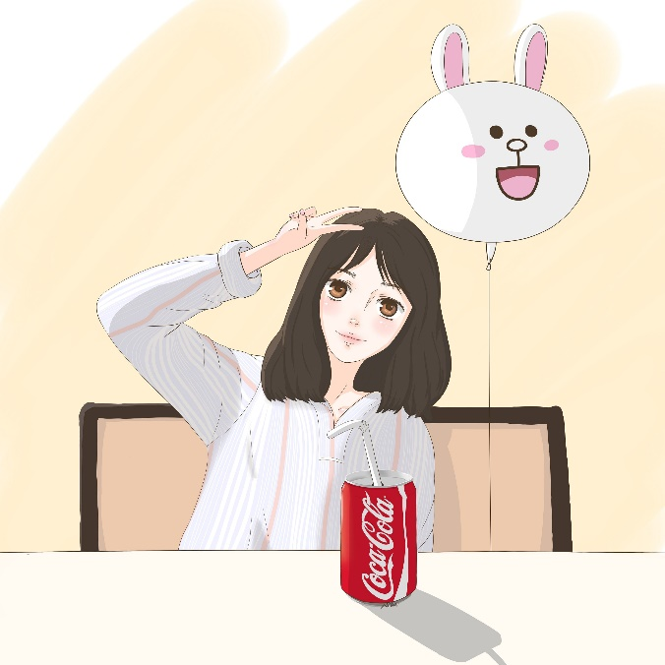
认知疗法：
第四，学会把自己从抑郁的想法中解救出来。反刍会让情况越来越糟糕，尤其是当一个人处于压力之下还得强颜欢笑时。最好的办法通常就是不去想它。你不但要学会控制思考的内容，还要学会控制思考的时间。

Slide 23
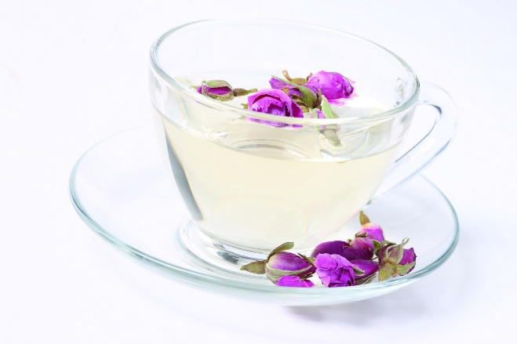
认知疗法：
第五，学会质疑引起你抑郁的那些假设。这些假设束缚了你。
没有爱我活不下去。
我是个失败者，因为我没能做到完美。
我是个失败者，因为我没有成为万人迷，
每个问题都有一个完美的解决方案，我得找到它。

Slide 24

认知疗法
认知疗法非常有效，治愈率70%。一个月后才开始见效，通常要治疗几个月，一周进行三次。此法比上两种效果要好，它教给你面临逆境时新的思维方式，这样可以减少你复发的几率，但仍不能降到为0.

Slide 25
人际关系治疗
人际关系治疗的焦点在于社会关系，它的疗效与三环药物和认知疗法不相上下。患者一周接受一次即可，也不是一个长期的过程。
人际关系治疗以医学的眼光来看待抑郁症，认为抑郁症的发病原因很多，生物的和环境的因素都有。而这些原因中最重要的就是人际关系。所以，人际关系治疗要处理的问题就是人际交往问题。争吵、挫折、焦虑和失望是最核心的问题。

Slide 26

人际关系治疗
人际关系治疗把目光集中在病人生活的四个方面：悲伤、矛盾、角色转换和社交。
处理悲伤时，人际关系治疗关注的是异常的悲伤反应。处理矛盾时，人际关系治疗会试着找出矛盾的源头。需要调解吗？还能亡羊补牢吗？是一条死胡同吗？患者要学习的是沟通、协商和当机立断的技巧。

Slide 27
人际关系治疗
角色转化包括退休、离婚和自立门户。处理角色转换时，治疗师会帮助患者重新评估失去的角色，帮助患者抒发感情。治疗师要教会他们适应新角色所需要的技巧，并帮助他们建立起新的社会网络。处理社交问题时，治疗师会试图找到患者以前人际关系中旧有的模式，他们也会鼓励患者发泄情绪。他们会把患者社交方面的优势与劣势都找出来。当找到劣势时，他们就会让患者进行角色扮演，并鼓励他们增加自己的社交技巧。

Slide 28
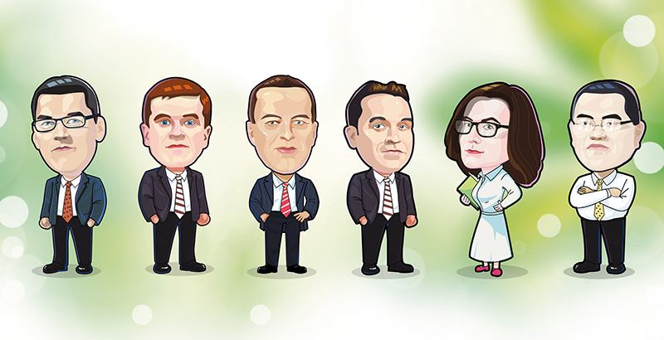
人际关系治疗
人际关系治疗的最大好处就是简短（几个月而已），而且很经济，它没什么副作用，疗效也很好，治愈率约为70%。这唯一的缺点是从业人员很少。

Slide 29
轻微抑郁症
轻微的抑郁症是由悲观的思维习惯造成的。悲观主义者把失败和被拒绝归因到永久的（永远都会是这样的）、普遍的（“这会毁了一切的”）和人格化的原因上（“都是我的错”）。这些习惯性的信念通常不是真的，只是个人主观看法而已。认知疗法的核心是：这些思维习惯是可以彻底改变的，即使是重度抑郁者。而轻微的抑郁症通常不需要治疗就可以得到改善

Slide 30
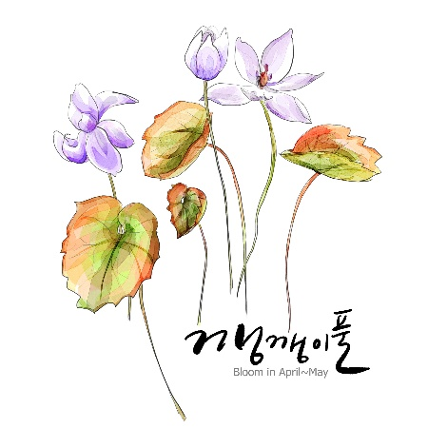
乐观性思维
乐观性思维的主要技术就是反驳。
你要学会一些技巧来反驳你的这些悲观想法。一旦你学会了这种乐观的技术，你将终身受益。这不像节食减肥，过一段时间就会失效。在节食期间，你得拒绝你喜欢的食物，这很无趣。但是反驳你的那些悲观想法却很有趣。一旦学会了，你马上就能感受到它的魔力。一旦你开始运用自如，你就会一直用下去。

